Slide 1




KHỞI ĐỘNG
Hát và vận động theo bài hát:
Lớp chúng ta đoàn kết

Slide 2

Thứ năm ngày 6 tháng 10 năm 2022
Toán
Biểu đồ

Slide 3
KHÁM PHÁ

Slide 4

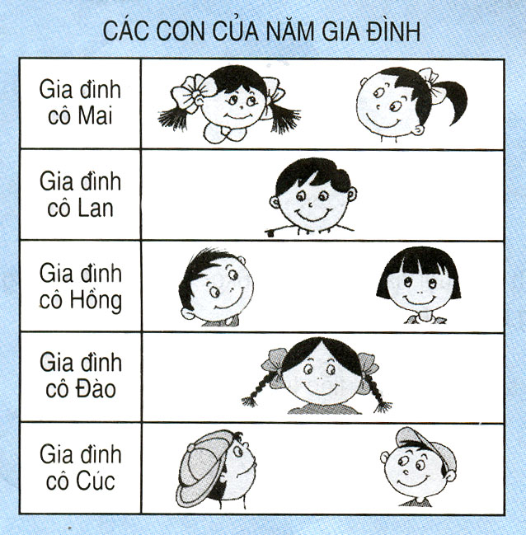
Biểu đồ các con của năm gia đình
Biểu đồ gồm có mấy cột? Mỗi cột biểu thị nội dung gì?
Biểu đồ gồm hai cột:
- Cột bên trái: ghi tên các gia đình.
- Cột bên phải : Cho biết số con, số con trai, số con gái trong mỗi gia đình đó.

Slide 5
Biểu đồ các con của năm gia đình
Các gia đình được nêu tên trên bản đồ gồm những gia đình nào?
Các gia đình được nêu tên trên biểu đồ là gia đình : cô Mai, cô Lan, cô Hồng, cô Đào, cô Cúc.

Slide 6
Biểu đồ các con của năm gia đình
Mỗi gia đình có mấy người con? Là con trai hay con gái?
+ Gia đình cô Mai có: 2 con, đều là
con gái
+ Gia đình cô Lan có: 1 con, là con
trai.
+ Gia đình cô Hồng có: 2 con, một
trai và một gái.
+ Gia đình cô Đào có: 1 con, là con
gái
+ Gia đình cô Cúc có: 2 con, đều là
con trai

Slide 7
LUYỆN TẬP

Slide 8
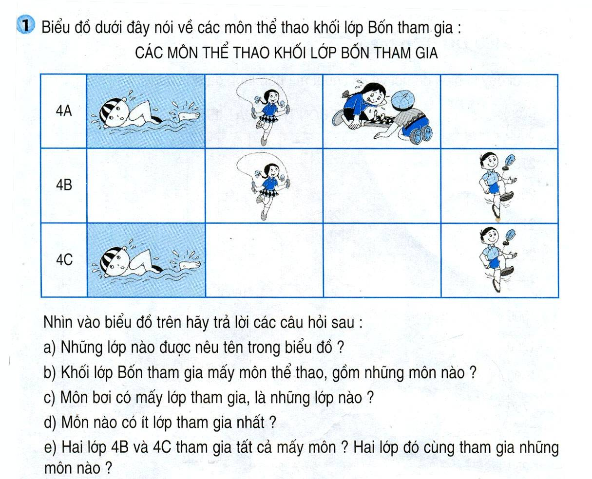
a/4A; 4B; 4C
Bài tập 1 (Tr.29)
d) Cờ vua có ít lớp tham gia nhất (lớp 4A)
b) Có 4 môn thể thao: Bơi; Nhảy dây; Cờ vua; Đá cầu
c) Môn bơi có
2 lớp tham gia: 4A, 4C
e) 4B và 4C tham gia 3 môn.

Slide 9
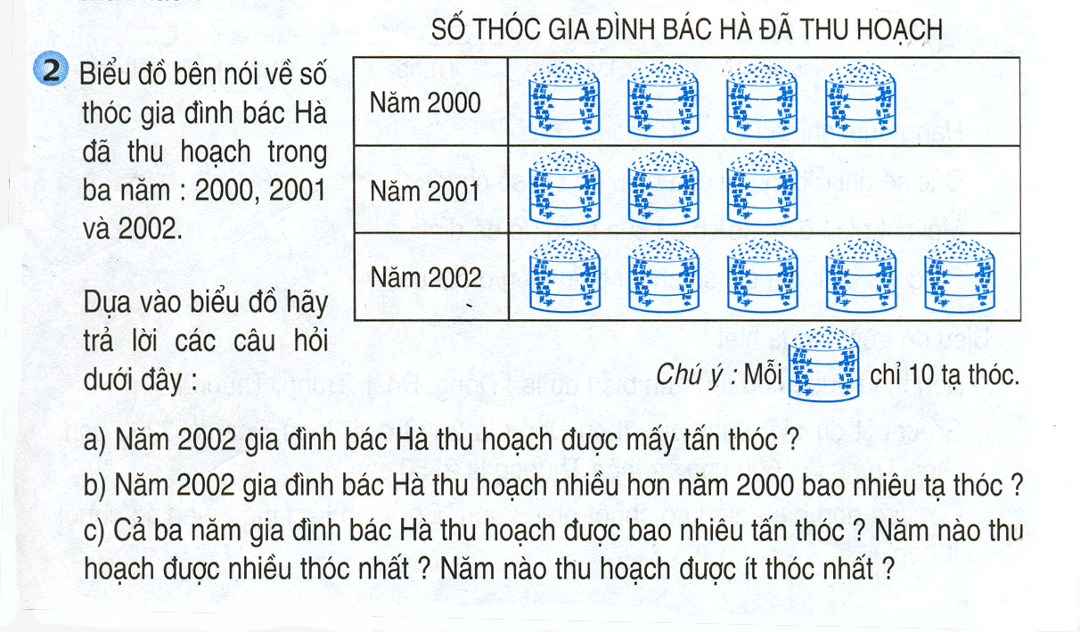
Bài tập 2 (Tr.29)
a) Năm 2002 gia đình bác Hà thu hoạch được mấy tấn thóc ?
Bài giải
a) Số tấn thóc gia đình bác Hà thu hoạch được trong năm 2002 là:
10 x 5 = 50 (tạ)
Đổi: 50 tạ = 5 tấn
Đáp số: 5 tấn thóc

Slide 10
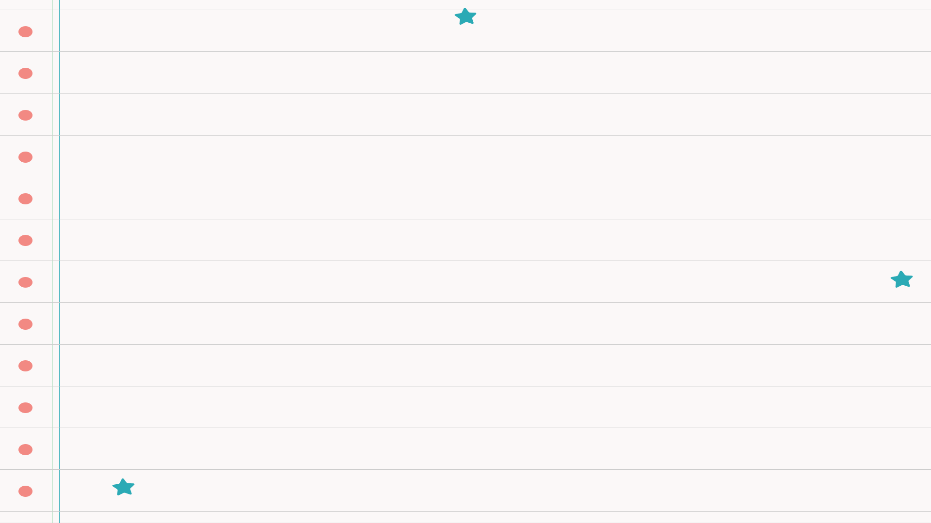
Bài tập 2 (Tr.29)
b) Năm 2002 gia đình bác Hà thu hoạch được nhiều hơn năm 2000 bao nhiêu tạ thóc?
Bài giải
b) Số thóc năm 2000 gia đình bác Hà thu hoạch được là:
10 x 4 = 40 (tạ)
Số thóc năm 2002 gia đình bác Hà thu hoạch được nhiều hơn năm 2000 là:
50 – 40 =10 (tạ)
Đáp số: 10 (tạ)

Slide 11
Bài tập 2 (Tr.29)
c) Cả ba năm gia đình bác Hà thu hoạch được bao nhiêu tấn thóc ? Năm nào thu hoạch được nhiều thóc nhất ? Năm nào thu hoạch được ít thóc nhất ?

Slide 12
VẬN DỤNG
- Chia sẻ sau tiết học

Slide 13



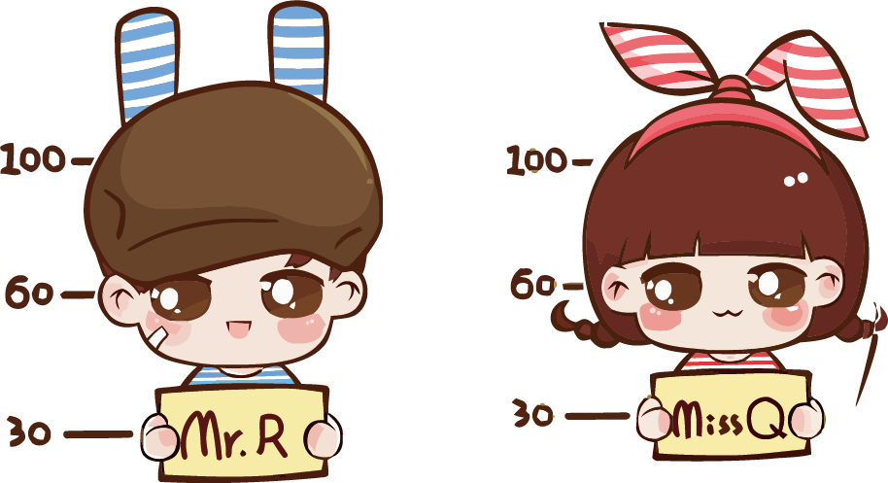
CHÀO CÁC EM

